Slide 1
STL_3
Associative Container
글로벌미디어학부
20150783 장명지

Slide 2
목차
알
고
리
즘
기본개념
종류
코드
사용 예시

Slide 3
연관 컨테이너란?
키(key)
값(value)
나현숙
양승민
홍지만
김병기
최지웅
2
1
2
0
1
일정규칙에 따라 자료를 조직화하여 저장
자료를 정렬하여 저장하기 때문에 검색 유리
-> 많은 양의 자료 / 빠른 검색
이름(key)을 바탕으로 수업 수(value)를 얻을 수 있다.

Slide 4
Set
정의: key라 불리는 원소(value)의 집합으로 이루어진 컨테이너
#include<set>
노드 기반 컨테이너이며 균형 이진트리로 구현
Key값은 중복 허용 하지 않음
원소가 삽입되면 자동으로 정렬됨
Map과 다르게 key만 저장
Set<[Data Type]> [변수이름]

Slide 5
Set
정의: key라 불리는 원소(value)의 집합으로 이루어진 컨테이너
<이 조건에 사용하면 좋다!>
정렬해야 한다.
key가 있는지 없는지 알아야 할 때
많은 자료를 저장하고, 검색 속도가 빨라야 할 때
#include<set>
Set<[Data Type]> [변수이름]

Slide 6
Set
정의: key라 불리는 원소(value)의 집합으로 이루어진 컨테이너
함수 | 설명
insert(i) | i 추가
find(i) | i 와 연관된 원소의 반복자 반환
erase(i) | i 위치의 원소 삭제
… | …

Slide 7
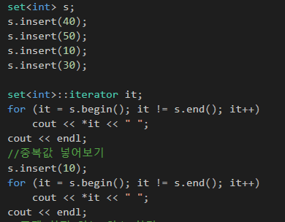
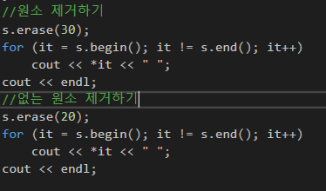


Set
정의: key라 불리는 원소(value)의 집합으로 이루어진 컨테이너
<Insert>
<erase>

Slide 8
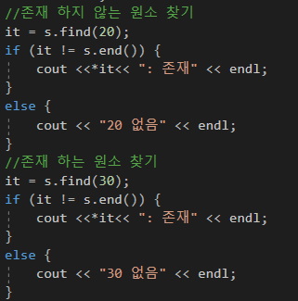
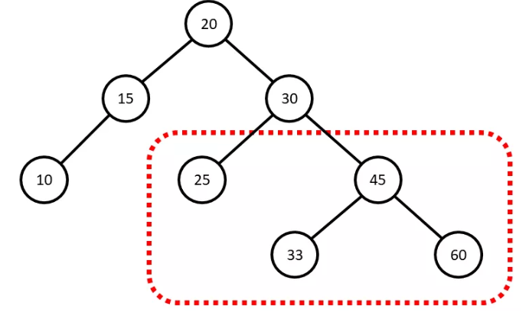

Set
정의: key라 불리는 원소(value)의 집합으로 이루어진 컨테이너
<find>
O(logn)

Slide 9
multiset
정의: key라 불리는 원소(value)의 집합으로 이루어진 컨테이너
#include<set>
Set과 구별되는 가장 큰 특징
Key 값이 중복된다
multiset<[Data Type]> [변수이름]

Slide 10
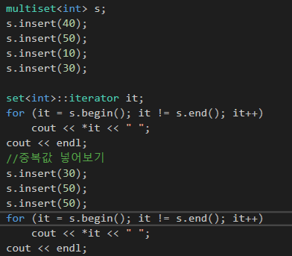

multiset
정의: key라 불리는 원소(value)의 집합으로 이루어진 컨테이너
<Insert>
40
30
50
10
40
30
50
10
30
50
50

Slide 11
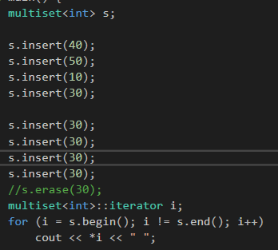

multiset
정의: key라 불리는 원소(value)의 집합으로 이루어진 컨테이너
<erase>

Slide 12
Set
정의: key라 불리는 원소(value)의 집합으로 이루어진 컨테이너
중복+정렬
백준 7785 회사에 있는 사람
백준 1181 단어 정렬
백준 1822 차집합

Slide 13
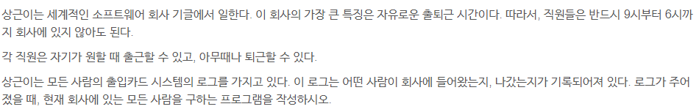
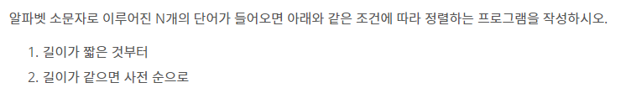
Set
정의: key라 불리는 원소(value)의 집합으로 이루어진 컨테이너
백준 7785 회사에 있는 사람
백준 1181 단어 정렬
백준 1822 차집합

Slide 14
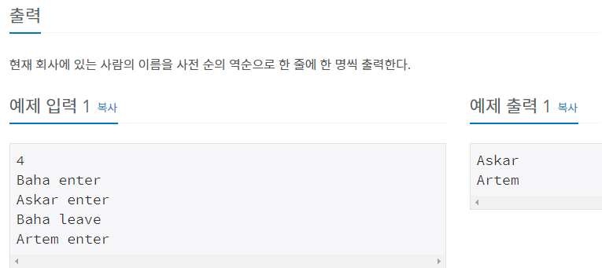
Set
정의: key라 불리는 원소(value)의 집합으로 이루어진 컨테이너
백준 7785 회사에 있는 사람
Set<string> s;
Cin>>str>>name;
If(str==“enter”)
s.insert(name);
Else
s.erase(name);

Slide 15
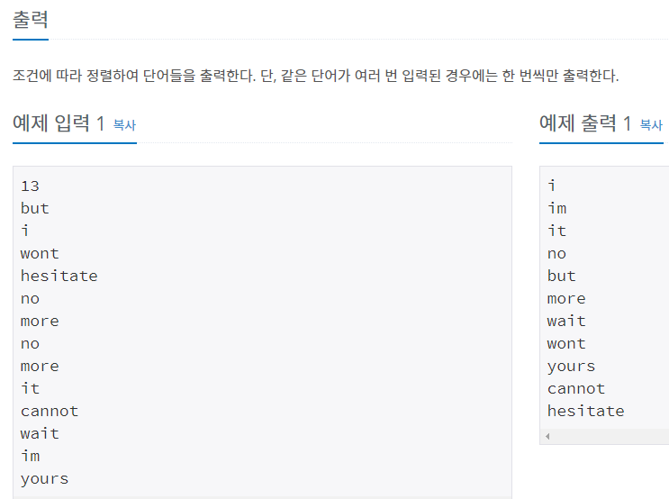
Set
정의: key라 불리는 원소(value)의 집합으로 이루어진 컨테이너
백준 1181 단어 정렬
Set<pair<long,string> s;
For(int i=0;i<n;i++)
Cin>>str;
s.insert(make_pair(str.length(),str));

Slide 16
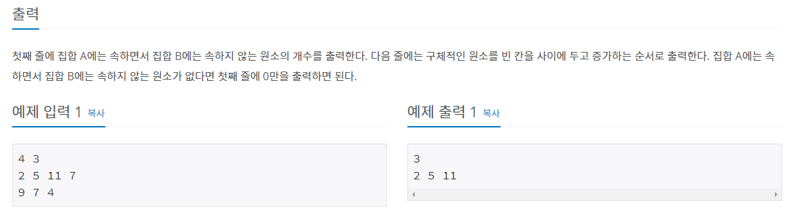
Set
정의: key라 불리는 원소(value)의 집합으로 이루어진 컨테이너
백준 1822 차집합
set<int> s;
For(int i=0;i<A;i++)
cin>>num;
s.inset(num);
For(int i=0;i<B;i++)
It=s.find(num);
If(it!=end()) //존재하면
s.erase(it);
Else
continue; //없으면

Slide 17
map
노드 기반 컨테이너이며 균형 이진트리로 구현
Key값은 중복 허용 하지 않음
정의: key와 value가 한번에 저장되는 컨테이너
#include<map>
노드 기반 컨테이너이며 균형 이진트리로 구현
Key값은 중복 허용 하지 않음
Key와 value로 이루어져 있으며 pair 객체 형태로 저장
삽입되면서 자동 정렬
map<[Data Type1], Data Type2]>> [변수이름]

Slide 18
map
노드 기반 컨테이너이며 균형 이진트리로 구현
Key값은 중복 허용 하지 않음
정의: key와 value가 한번에 저장되는 컨테이너
<이 조건에 사용하면 좋다!>
정렬해야 한다.
많은 자료를 저장하고 검색이 빨라야 할 때
빈번하게 삽입, 삭제하지 않을 때
#include<map>
map<[Data Type1], Data Type2]>> [변수이름]

Slide 19
map
정의: key와 value가 한번에 저장되는 컨테이너
함수 | 설명
insert(i) | i 추가
find(i) | i 와 연관된 원소의 반복자 반환
erase(i) | i 위치의 원소 삭제
… | …

Slide 20
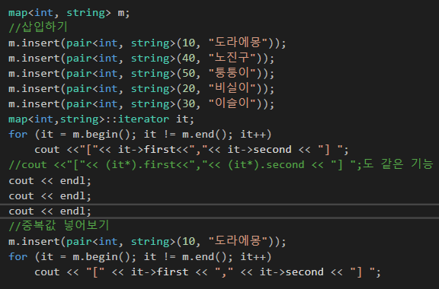
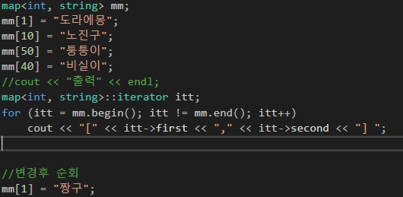


map
정의: key와 value가 한번에 저장되는 컨테이너
<insert>
<operator>

Slide 21
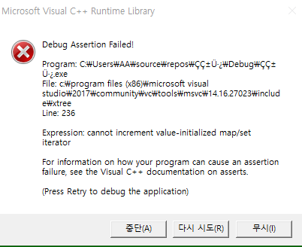
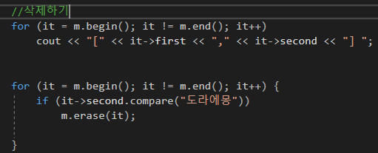
map
정의: key와 value가 한번에 저장되는 컨테이너
<erase>
Erase(it) 실행 후에 반복자 it의 값은 엉뚱한 포인터를 가리켜서 무한루프나 오작동 생길 수 있음

Slide 22
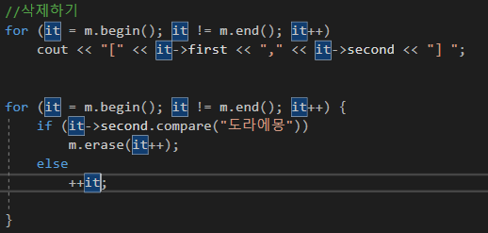
map
정의: key와 value가 한번에 저장되는 컨테이너
<erase>
It++를 실행하면 erase() 함수로 들어가기 전에 it의 값은 증가 되어있지만 erase()에 전달되는 값은 증가시키기 전의 값이다.

Slide 23
multimap
정의: key와 value가 한번에 저장되는 컨테이너
#include<map>
map과 구별되는 가장 큰 특징
Key 값이 중복된다
Operator[]를 사용해서 원소 pair<key,value> 추가 수정이 불가능하다
multimap<[Data Type1], Data Type2]>> [변수이름]

Slide 24
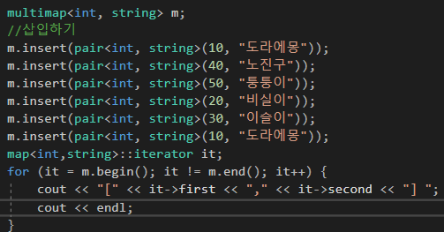
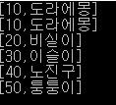
multimap
정의: key와 value가 한번에 저장되는 컨테이너
<insert>
30 이슬이
20 비실이
30
50
40 노진구
10 도라에몽
50 퉁퉁이
30 이슬이
20 비실이
30
50
40 노진구
10 도라에몽
50 퉁퉁이
10 도라에몽

Slide 25
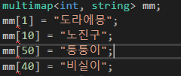
multimap
정의: key와 value가 한번에 저장되는 컨테이너
<operator>
Map과 달리 operator을 아예 제공하지 않음

Slide 26
map
정의: key와 value가 한번에 저장되는 컨테이너
문자 or 숫자+ 횟수
백준 11652 카드
백준 1157 단어 공부
* Map은 key, value로 이루어져 있기 때문에
넣은 숫자나 문자가 이미 존재하는지 따로 검사해 줄 필요가 없다

Slide 27
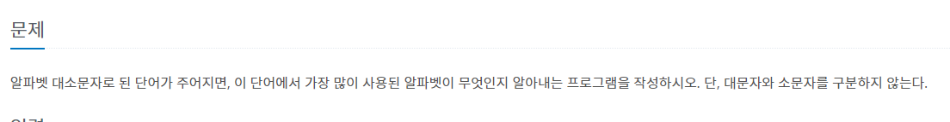
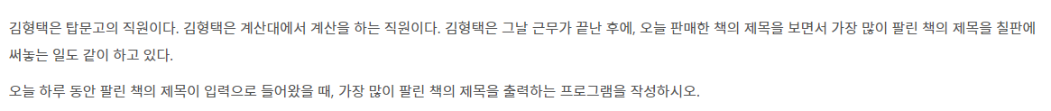
map
정의: key와 value가 한번에 저장되는 컨테이너
백준 1157 단어 공부
백준 1302 베스트셀러

Slide 28
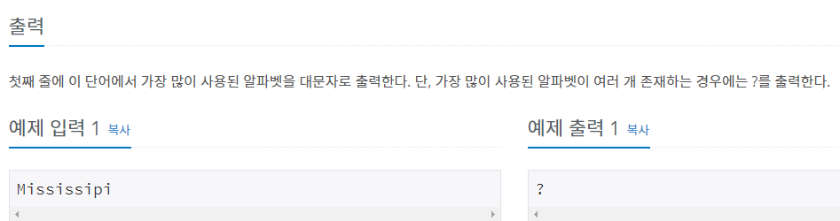
map
정의: key와 value가 한번에 저장되는 컨테이너
백준 1157 단어 공부
Cin>>str;
For(int i=0;i<str.size();i++)
Map<char,int> m;
It=m.find(str[i]);
If(it!=m.end()) //존재하면
m[it->first]+=1;
Else
m[str[i]]=1; //없으면

Slide 29
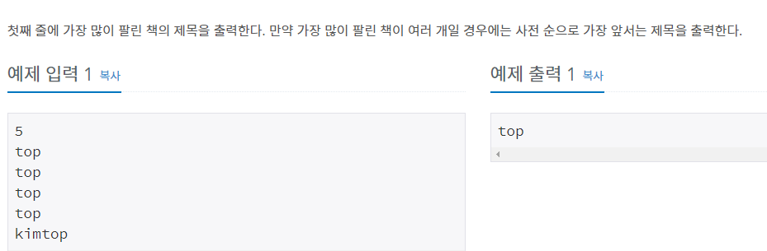
map
정의: key와 value가 한번에 저장되는 컨테이너
백준 1302 베스트셀러
Cin>>n;
Map<string,int> m
String str;
While(n--){
cin>>str;
m[str]++;
}

Slide 30
알
즘
질
문

